Slide 1
CULURA FINANCIERA

Slide 2
Es un proceso en el que los individuos adquieren una mejor comprensión de los conceptos financieros y desarrollan las habilidades necesarias para tomar decisiones, evaluar riesgos y oportunidades financieras y así mejorar su bienestar.

Slide 3
ERRORES MÁS COMUNES
Gastar más de lo que se gana

Slide 4
No llevar un registro de los gastos

Slide 5
No ahorrar

Slide 6
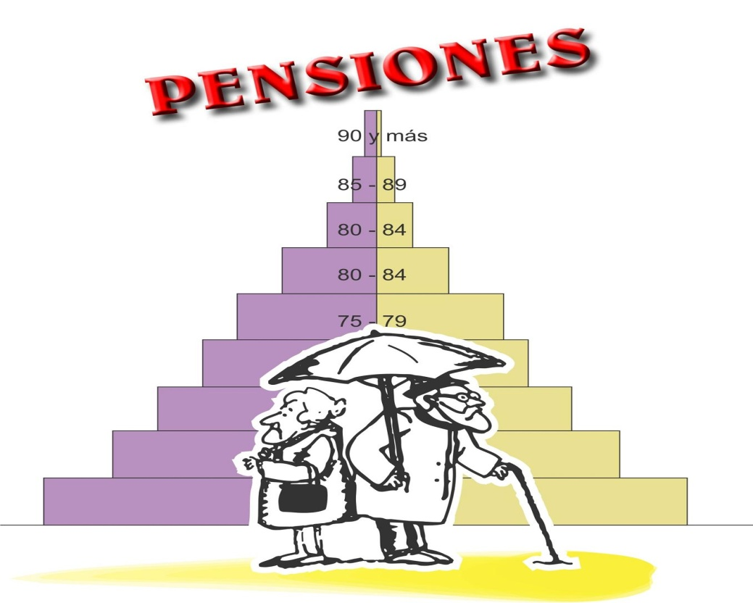
Creer que sus finanzas son asunto de su jefe o del gobierno

Slide 7
Hacer de las tarjetas de crédito su forma de vida

Slide 8
Hacer compras innecesarias

Slide 9
Ser fiador de alguien

Slide 10
Prestar lo que no se puede regalar

Slide 11
Manejar un auto que no esté asegurado

Slide 12
No contar con un seguro

Slide 13
Pensar que se es más si se tiene más

Slide 14
Creer que nunca va a envejecer

Slide 15
Heredar a sus hijos en vida

Slide 16
Construir en un terreno ajeno

Slide 17
Tener bienes mancomunados

Slide 18
Pedir prestado

Slide 19
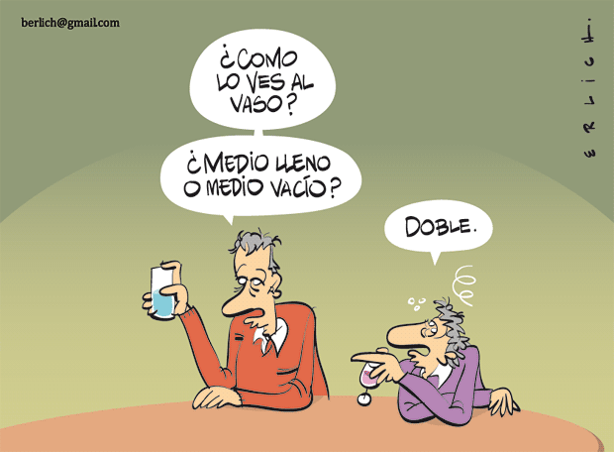
Gastar en vicios

Slide 20
Es importante llevar un control de gastos, para identificarlos y compararlos con los ingresos.

Slide 21
Ejemplo tabla:
CONCEPTO | MES | MES
INGRESOS
Sueldo
Otros ingresos
TOTAL INGRESOS

Slide 22
Egresos:
Renta
Comidas
Despensa
Teléfonos
Agua
Luz
Gas
Colegiatura
Pasajes
Mantenimiento
Diversiones
Otros Gastos

Slide 23
Cuando se han anotado los ingresos y egresos se puede conocer la DISPONIBILIDAD de dinero que se tiene y administrarlo de mejor forma.

Slide 24
TIPS PARA BUENAS FINANZAS
Examinar la situación financiera actual (identificar cómo se puede reducir los gastos)

Slide 25
Fijar metas financieras (compras, reparaciones, pagos, vacaciones, eventos)

Slide 26
Elaborar presupuestos estimados a un año como mínimo

Slide 27
Llevar el control de ingresos y egresos

Slide 28
Evaluar el cumplimiento del presupuesto hecho previamente

Slide 29
Saber decir “no” a vendedores o personas que piden préstamos

Slide 30
Ahorrar lo más posible

Slide 31
Si se gasta más en una cosa, gastar menos en otra para equilibrar el presupuesto

Slide 32
Recordar constantemente cuándo se puede gastar

Slide 33
Hacer que las personas allegadas participen en el desarrollo y cumplimiento del presupuesto

Slide 34
FALTA DE CULTURA FINANCIERA
Genera estrés
Descontrol en gastos
Bajo rendimiento laboral
Problemas familiares, con instituciones financieras
Etc.

